Slide 1
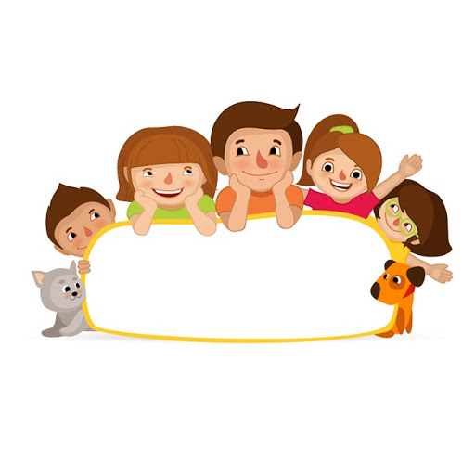
Bài 6:
Quản lí tiền
I. MỞ ĐẦU

Slide 2
Bài 6: Quản lí tiền
II.
KHÁM PHÁ

Slide 3
2. Các nguyên tắc quản lí tiền hiệu quả

Slide 4
Quan sát hình ảnh và trả lời câu hỏi

Slide 5
Thảo luận nhóm đôi
Nhiệm vụ: Hoàn thành phiếu bài tập số 2:
 | - Học sinh thực hiện hoạt động cá nhân “Think”: Suy nghĩ độc lập về PHT số 2 và hoàn thành phiếu bài tập số 2:
 | - Học sinh thực hiện hoạt động cặp đôi “Pair”: Trao đổi với bạn suy nghĩ của mình.
 | - Học sinh trình bày cá nhân trước lớp hoạt động “Share”: Chia sẻ những điều vừa trao đổi về PHT 2 trước lớp.

Slide 7
Một số nguyên tắc quản lí tiền hiệu quả:
- Xác định rõ mục tiêu quả lí tiền trên cơ sở các khoản thu thực tế của bản thân.
- Tiết kiệm trước khi chi tiêu, tiết kiệm phải thường xuyên, đều đặn.
- Chỉ chi tiêu các khoản cần thiết, tránh lãng phí.

Slide 8
Bài 6: Quản lí tiền
III.
LUYỆN TẬP

Slide 9
TRÒ CHƠI: ĐÓNG VAI
Đầu năm mới, H nhận được một khoản tiền mừng tuổi và dự định cầm số tiền đó để mua một chiếc máy tính cầm tay. Nhưng khi thấy cửa hàng gần nhà bán một đồ chơi hấp dẫn, H đã dùng hết số tiền này để mua mà quên mất dự định của mình.
Em nhận xét gì về việc làm của H.
Nếu em là bạn của H, em sẽ khuyên H như thế nào?

Slide 10
Bài 6:
Quản lí tiền
IV.
VẬN DỤNG

Slide 11
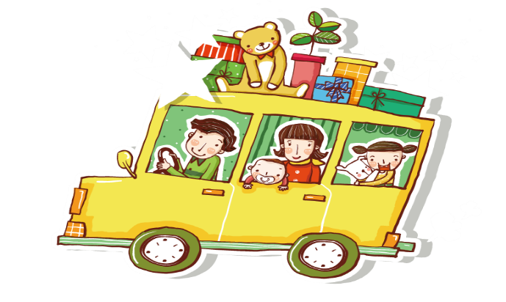
HOẠT ĐỘNG DỰ ÁN
1. Em hãy làm một đồ dùng học tập từ vật liệu có thể tái chế và hướng dẫn các bạn cùng làm để tiết kiệm và bảo vệ môi trường.
2. Em hãy xây dựng “Quỹ học tập” hàng năm cho bản thân theo gợi ý:
Xác định số tiền học tập được dung cho các khoản nào?
Tính toán số tiền cần thiết cho quỹ học tập.
Liệt kê các việc sẽ làm để thực hiện mục tiêu đó.
Theo dõi việc thực hiện kế hoạch và điều chỉnh kế hoạch cho phù hợp với bản thân.

Slide 12
Xin chào và hẹn gặp lại

